Slide 1
Multiplier les Multiplications
Yves Serra, Pierre Huguet
École Chappe
site web : http://aventureducalcul.fr
http://aventureducalcul.fr
<numéro>

Slide 2
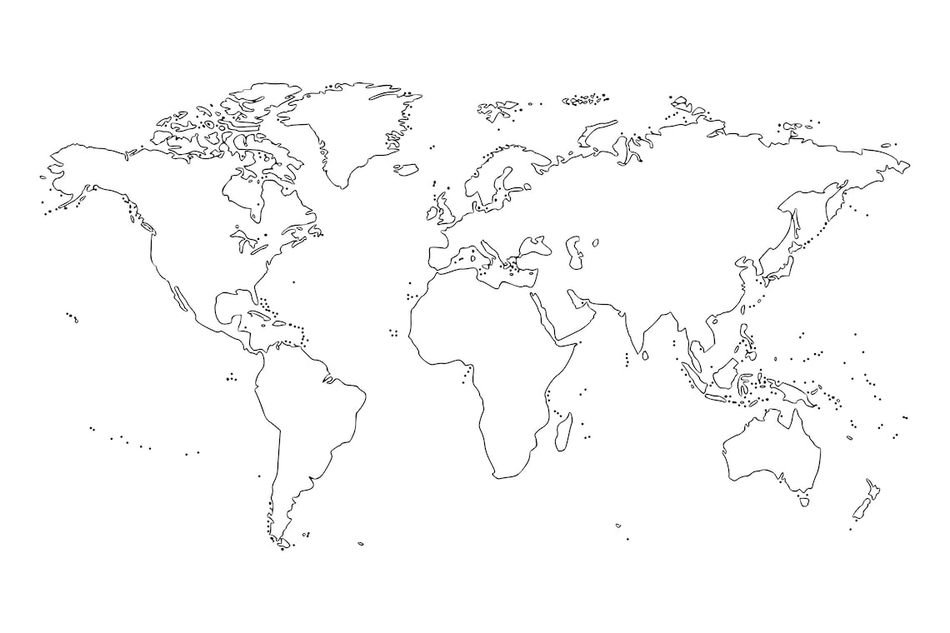
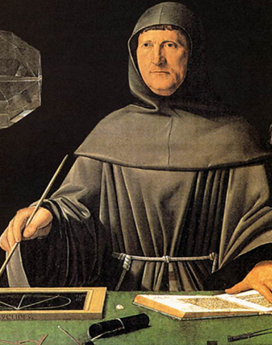
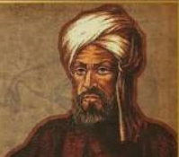


La méthode actuelle
Europe, introduction progressive à partir de l’an 1000 puis, surtout 15ème siècle
Inde 6ème siècle
base 10 positionnelle
Arabes 9ème siècle

Slide 3
La méthode actuelle
Ce qu’il ne faut pas faire ...
Ce qu’il faut faire ...
365
x 76
2190
2555.
27740
Trois difficultés :
- Les tables
- Les retenues
- La disposition
http://aventureducalcul.fr
<numéro>

Slide 4
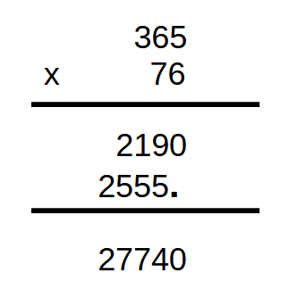
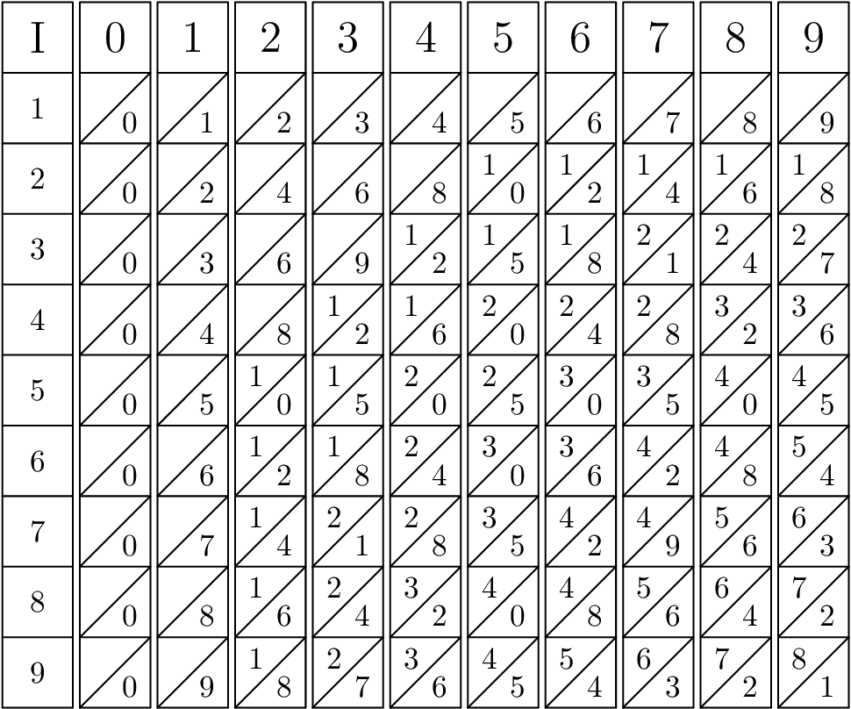
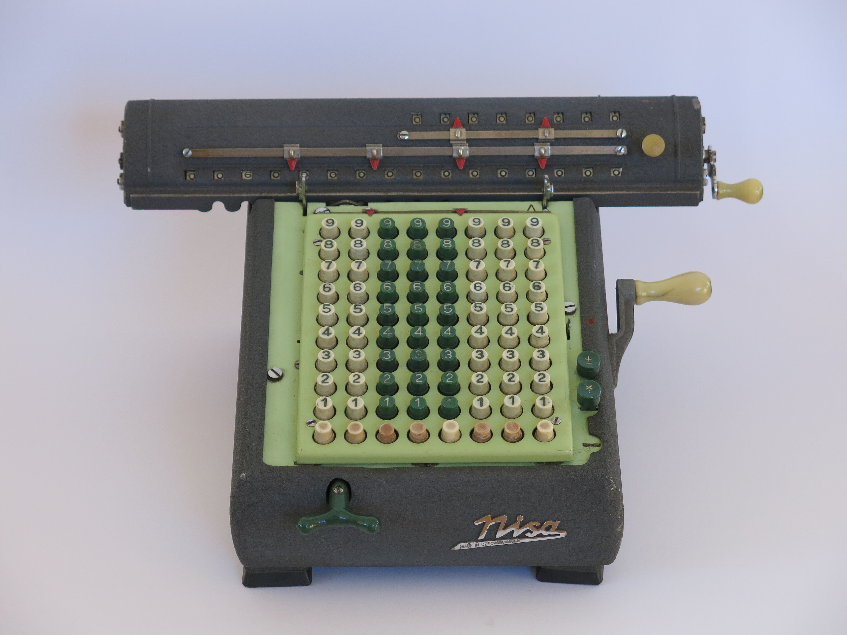
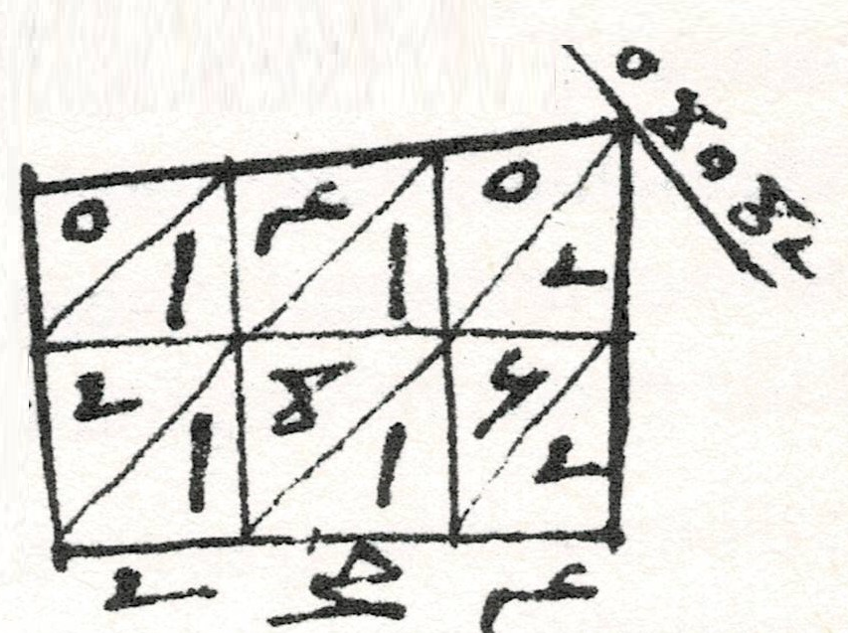
Multiplier les multiplications
La multiplication et ses difficultés
Per gelosia
Neper et ses bâtons
Machines mécaniques
Et de nombreuses autres ...
http://aventureducalcul.fr
<numéro>

Slide 5
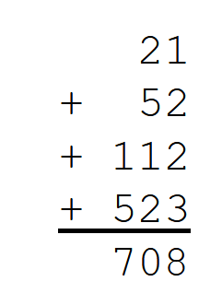
Per gelosia
0
1000
2000
2024
http://aventureducalcul.fr
<numéro>

Slide 6
La méthode per gelosia
3
6
5
2
4
3
7
1
2
5
1
3
3
6
8
6
0
1
1
2
7
7
4
0
On garde tous les calculs intermédiaires : pratique pour se corriger
A vous de faire : 52 x 37 48 x 29 542 x 39
http://aventureducalcul.fr
<numéro>

Slide 7
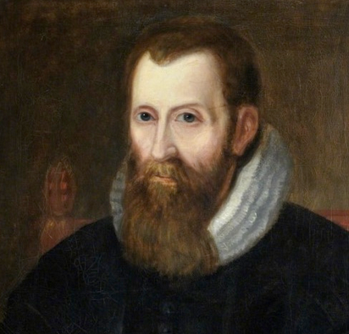
Bâtons de NEPER
1550 - 1617
0
1000
2000
2024
http://aventureducalcul.fr
<numéro>

Slide 8
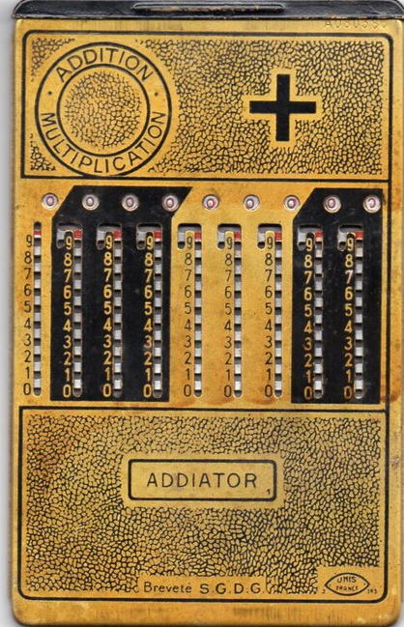
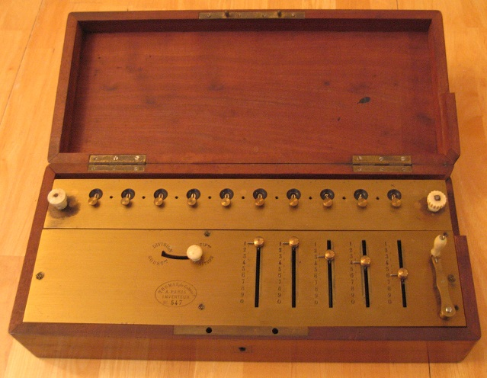
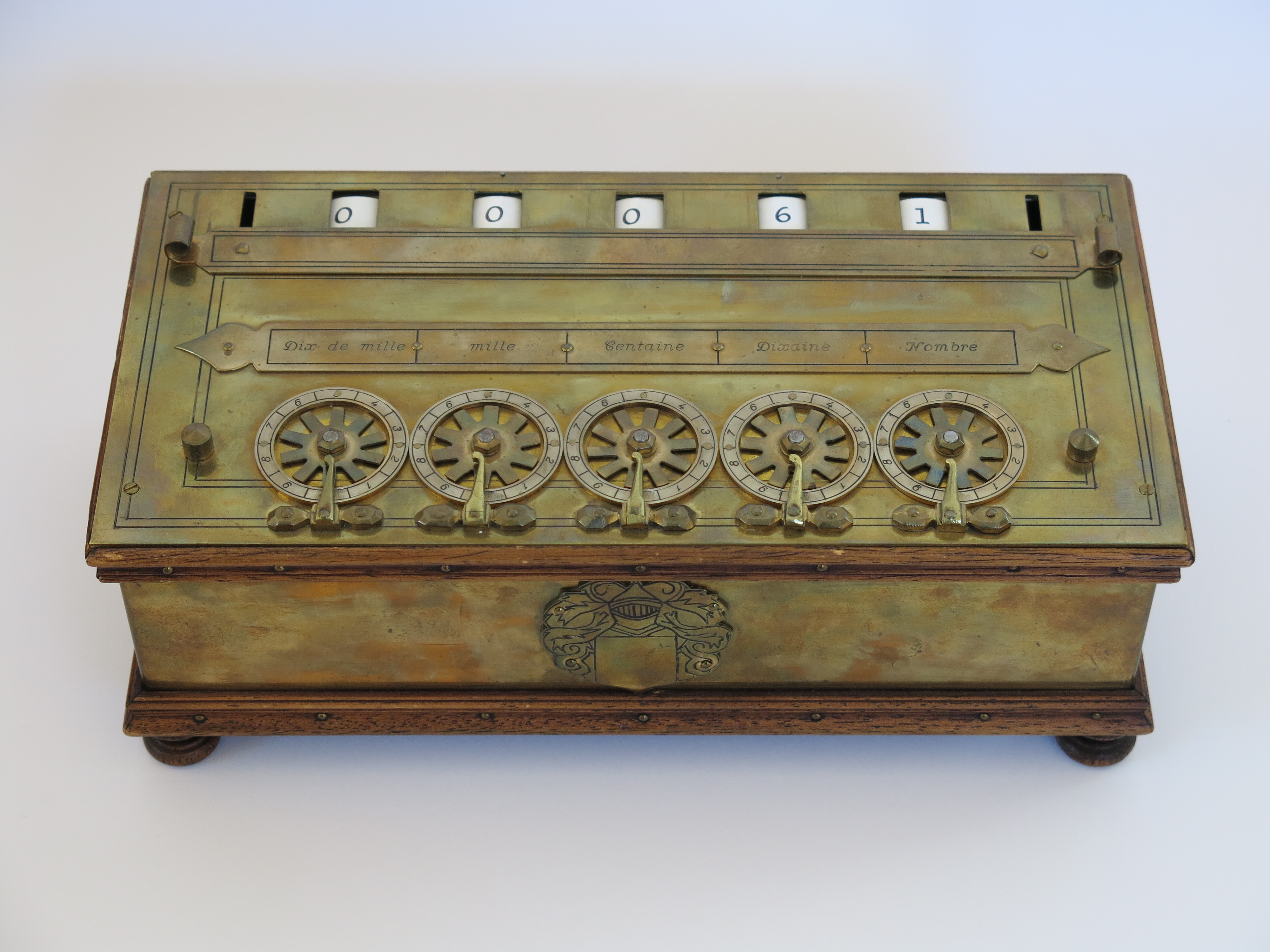
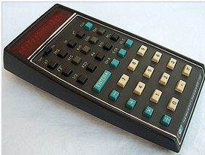
Les machines mécaniques
Kummer, 1847
Thomas de Colmar, 1820
Type Monroe 1930
Blaise Pascal, 1642
Électronique 1972
0
1000
2000
2024
http://aventureducalcul.fr
<numéro>

Slide 9
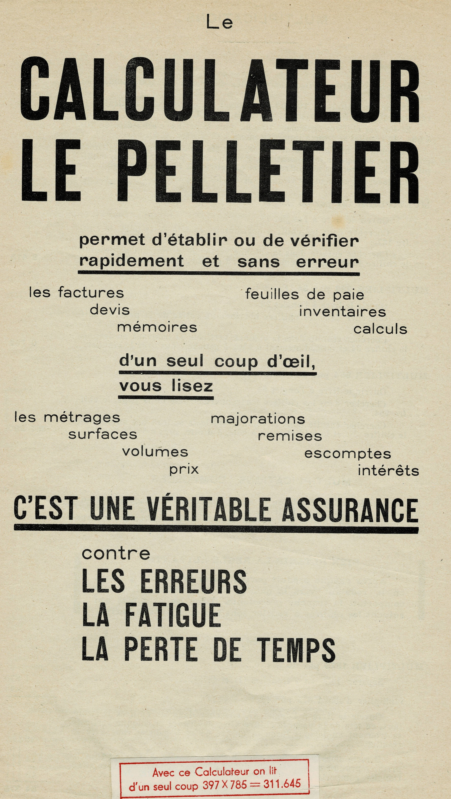
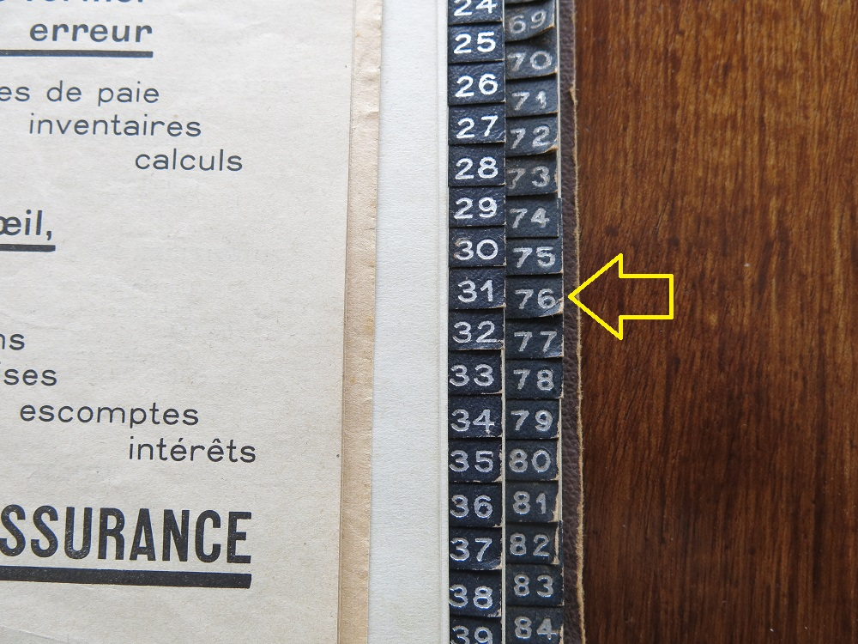
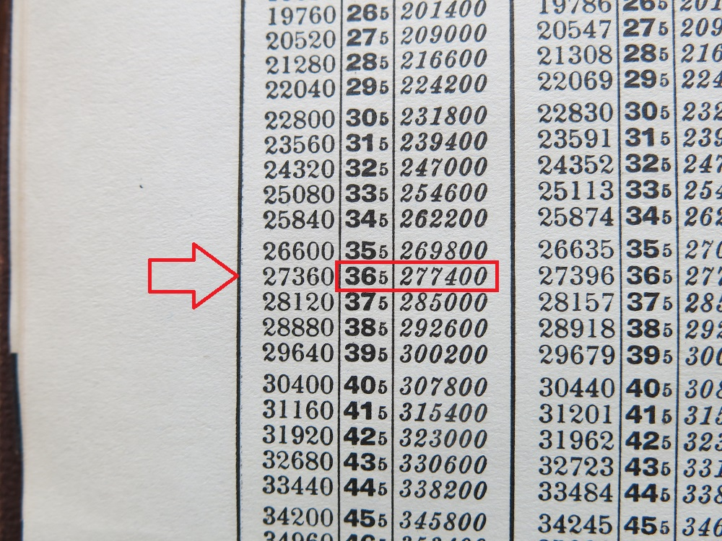
Le Pelletier, 1930

Slide 10
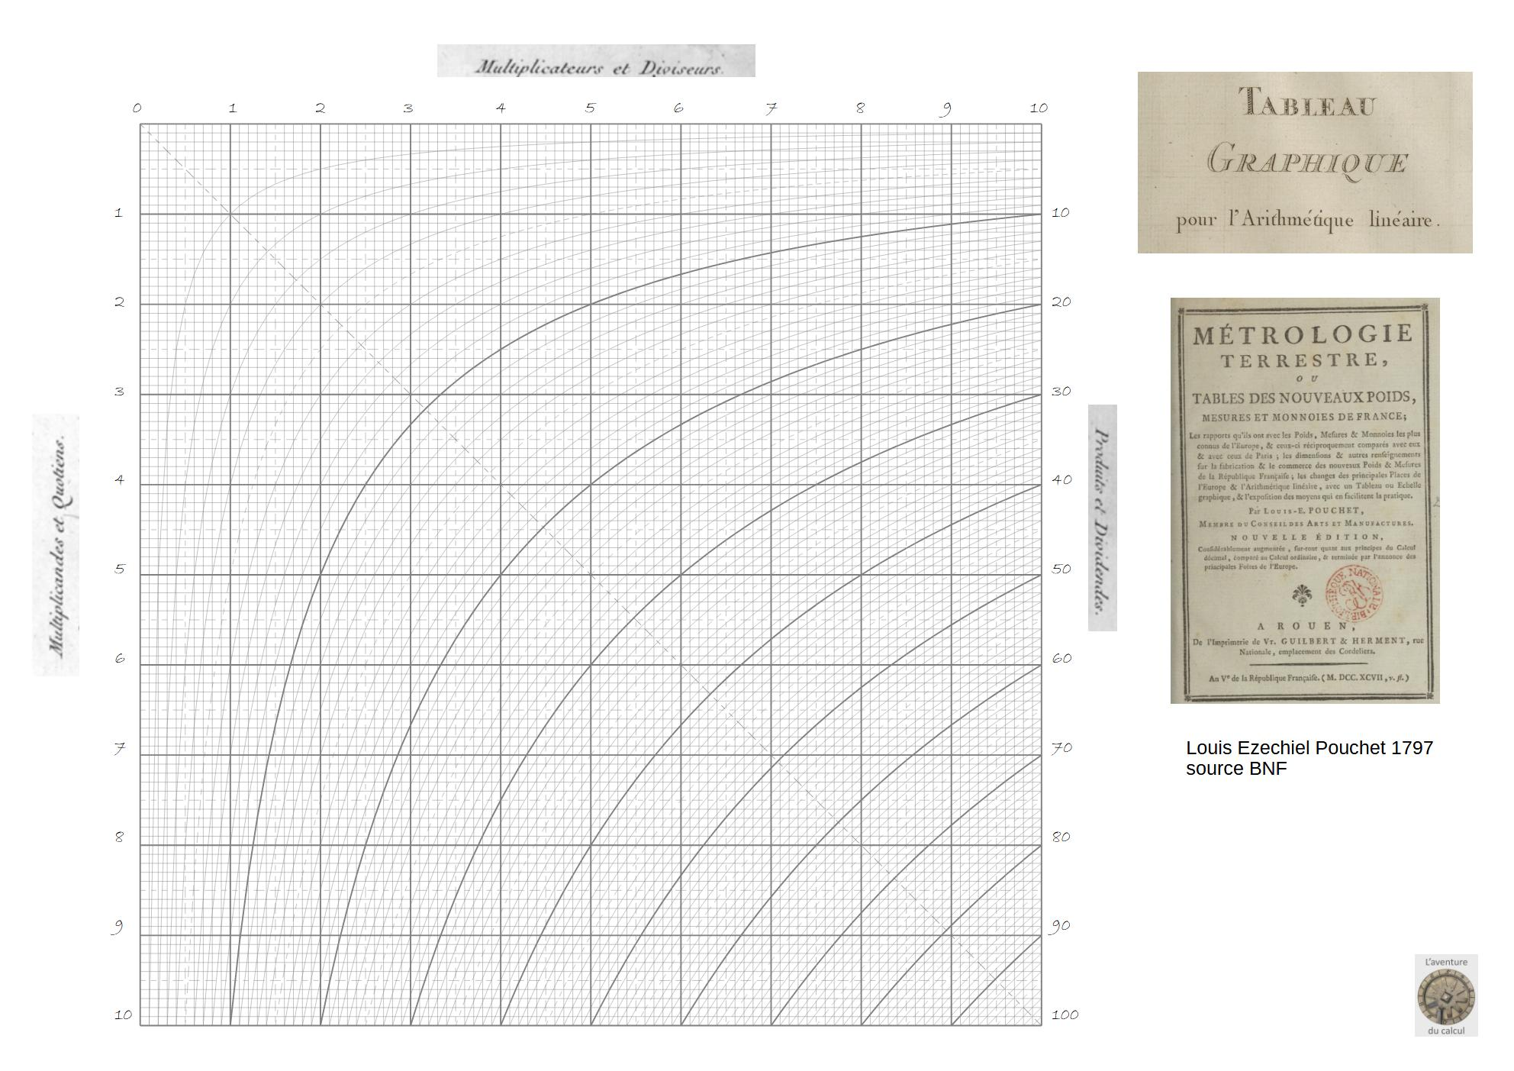
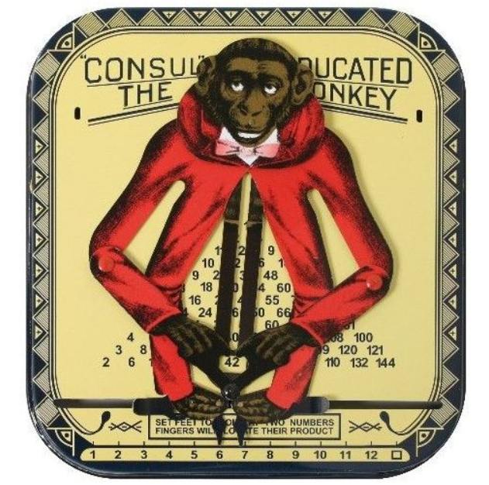
Et de nombreuses autres méthodes
7
56
8

Slide 11
Multiplications exercices
Pour les présentations : 365 x 76 = 27740
Puis une plus simple : 52 x 37 = 1924 faite ensemble
Puis une équivalente par les élèves : 48 x 29 = 1392
Puis 542 x 39 = 21 138
http://aventureducalcul.fr
<numéro>

